Slide 1
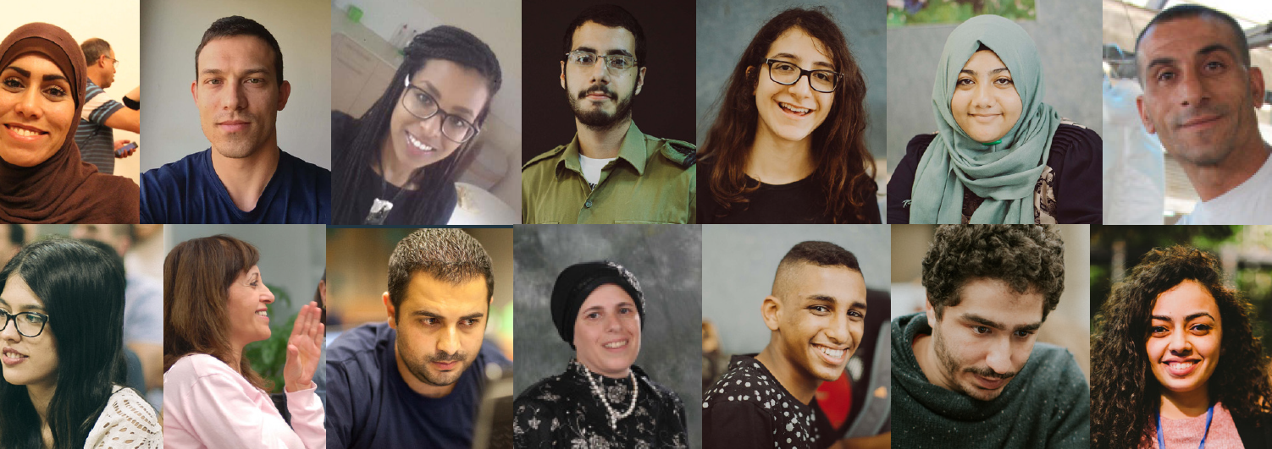
משנים עולמות יחד
רמלה, אפריל 2019

Slide 2
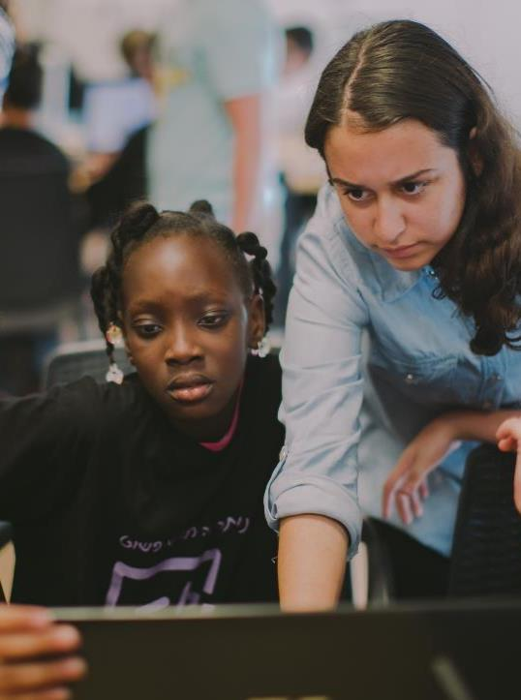
עמותת תפוח הוקמה בשנת 2000 במטרה להוות גשר בין אומת הסטרט-אפ הצומחת ובין אוכלוסיות הפריפריה הגיאוגרפית והחברתית בישראל.
העמותה פועלת ליצירת שוויון טכנולוגי בישראל באמצעות פיתוח והפעלת תכניות בסיסיות ומתקדמות בתחומי הטכנולוגיה, החינוך הבלתי פורמלי, התעסוקה ופיתוח כישורי חיים.

Slide 3
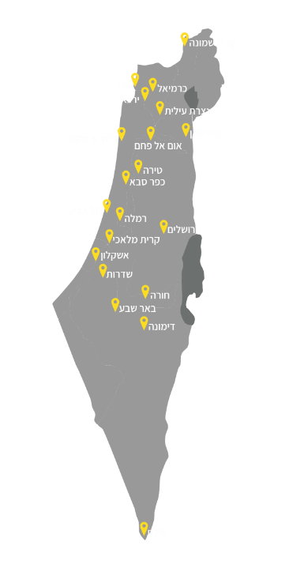
תפוח במספרים
21
350
89,000
מרכזי ידע קהילתיים
ומרכז ידע וירטואלי
מוקדי פעילות בארץ
משתתפים.ות בשנה

Slide 4
אורח חיים דיגיטלי
זירות ההשפעה של תפוח
ילדים ונוער
מחברים אנשים לטכנולוגיה
תעסוקה
ערכים וכישורי חיים
קידום כלכלי ופיתוח תעסוקתי דרך טכנולוגיה

Slide 5
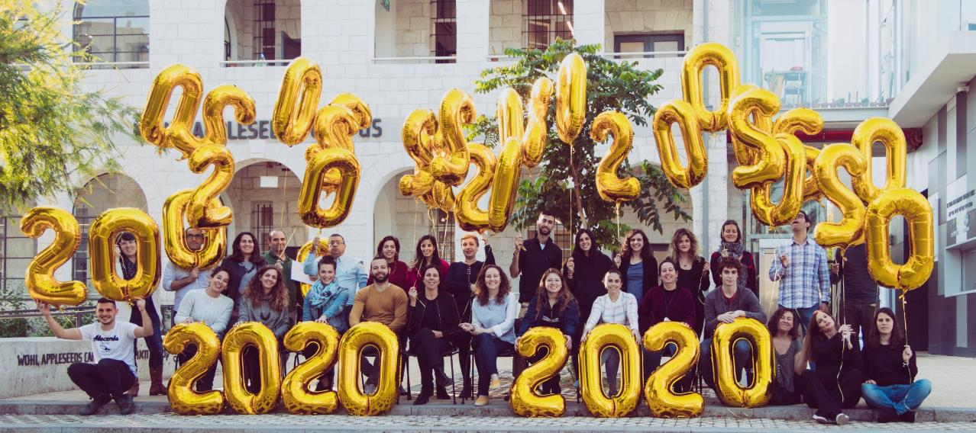
"השלב הבא של ההיסטוריה עשוי לכלול לא רק שינויים בטכנולוגיה ובארגון החברתי של האדם, אלא גם שינויים כה מהותיים בתכונותיו ובכישוריו הבסיסיים ביותר של האדם עצמו, עד כי האדם ייהפך למשהו שונה לגמרי" (יובל נח הררי, קיצור תולדות האנושות, 2011)

Slide 6
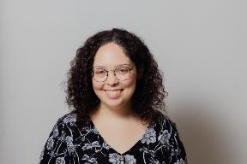
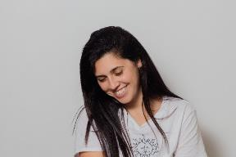
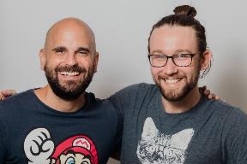
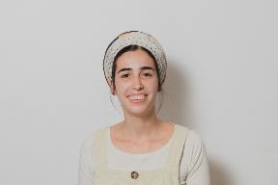
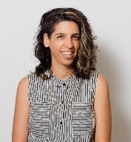
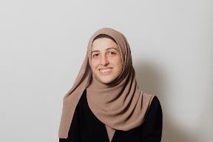
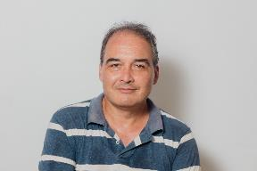
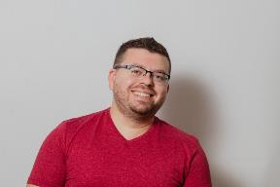
קהלי יעד וחסמים
Notes:
פריפריה גיאוגרפית
פריפריה חברתית
פריפריה דיגיטלית

Slide 7
קהל יעד
תפוח מפעילה מגוון רחב של תכניות בעלות אימפקט גבוה לקהלים המגיעים מהפריפריה החברתית והגיאוגרפית של ישראל. ילדים, נוער, מבוגרים וקשישים; נשים וגברים; יהודים, מוסלמים, נוצרים ובדואים;
כיצד?
באמצעות הכשרות מגוונות, החל מאוריינות דיגיטלית בסיסית ועד למקצועות מתקדמים

Slide 8
תפוח 2021
פעילות ליבה
בוגרים
Data-Driven Orgs
תעסוקה
ס'לה
GSI
Bootcamp
מרכזי ריאן
UP
Progress
Marketplace
APPLESEEDS ALLIANCE
UP
Pro
UP Advanced

Slide 9
תחומי הכשרה
שיווק דיגיטלי
ניהול פרויקטים
עיצוב גרפי
יזמות
ועוד
Cloud
AWS
Linux
CCNA
IT
Fullstack
WEB
Frontend
בניית אתרים
דאטה אנליסט

Slide 10
איך זה עובד?
לימודים טכנולוגיים
מיומנויות תעסוקתיות,
Soft Skills
חיבור לתעשייה
התנסות מעשית
ליווי להשמה
Notes:
לדבר על הפרויקט המעשי, המודלים הקיימים – פרויקט מהתעשיה שנעשה בקבוצות עבודה איתנו או פרויקט בחברה עצמה, ליחידים

Slide 11
Bootcamp Fullstack
16 שבועות של לימודים אינטנסיביים,
(640+ שעות)
מיומנויות תעסוקתיות,
Soft Skills
חיבור לתעשייה
8 שבועות של פרויקט מעשי
( 180~ שעות)
ליווי להשמה
Notes:
לדבר על הפרויקט המעשי, המודלים הקיימים – פרויקט מהתעשיה שנעשה בקבוצות עבודה איתנו או פרויקט בחברה עצמה, ליחידים

Slide 12
דוגמה לסילבוס - בוטקאמפ בחברה הבדואית
נושא | תתי נושאים
מבוא למדעי המחשב (Python) | נושאים, מושגים ורעיונות מרכזיים | רשימות, תנאים ופונקציות | לולאות | אלגוריתמים בסיסיים לחיפוש ומיון
מבנה נתונים ואלגוריתמים (שפת C) | מבוא לאלגוריתמים ומבנה נתונים | אלגוריתמים חמדניים + הפרד ומשול | תכנות דינמי | מבני נתונים בסיסיים | מחסנית ותור | תור עדיפויות | טבלאות Hash
תכנות מונחה עצמים (שפת C++) | מבוא לגישה מונחית עצמים | עקרונות התכנות המודולרי | Use Cases | מחלקות ואובייקטים | הכלה (Encapsulation)
מערכות הפעלה (שפת C) | היסטוריה של מערכות הפעלה והמעבר למערכת ההפעלה המודרנית | יצירת תהליכים ותהליכונים ותזמונם, קטעים קריטיים ובעיות של תיאום ותקשורת בין תהליכים | ניהול זיכרון | מערכות קבצים
WEB | HTML | CSS| JavaScript | עבודה עם טפסים
נושאים משלימים | DevOps | git | JIRA| Jenkins| מסמך דרישות, אפיון | מבוא לארכיטקטורת מידע | חקר מקדמי (SRR) | ניתוח המערכת | אפיון טכני
פרויקט דמה/מעשי מהתעשייה – נעשה בקבוצות בליווי צוות ההדרכה

Slide 13
דוגמא לסילבוס – Full stack bootcamp
SUBJECT | SUB TOPICS
HTML/CSS | HTML Fundamentals
 | CSS Fundamentals
 | Responsive Design
 | Flexbox
 | CSS Grid
 | Animations
 | UI/UX Mockups
JavaScript | JavaScript Fundamentals
 | Primitive Data Types
 | Functions
 | Data types
 | Looping
 | Debugging
 | The DOM
 | Events
 | Prototypes
 | Ajax
React | React Fundamentals
 | JSX
 | Props
 | Components
 | State
 | Life Cycle Methods
 | Events
 | React Router
 | Hooks
 | Redux
Node | File System, Command Line & Debugging
 | Module, Exports and Require
 | Async NodeJS
 | Server Side Architecture
 | Deployments & Production Environments
 | MongoDB & Databases
 | Connecting to the Client Side
פרויקט מעשי אישי, בתוך צוות פיתוח בחברות מובילות בקואליציה

Slide 14
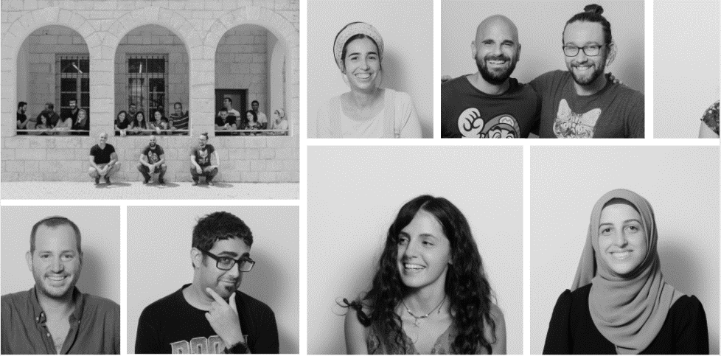
מיומנויות תעסוקתיות, Soft Skills
יצירתיות ודינמיות
מיתוג עצמי
למידה עצמאית של כלי עבודה
יכולות ניהוליות- מו"מ, משברים
יכולת עבודה בצוות
חשיבה יזמית
מולטידיסיפלינריות
ורסטיליות
החלטות מבוססות DATA
יכולת למידה עצמית
ניהול זמן ותכנון

Slide 15
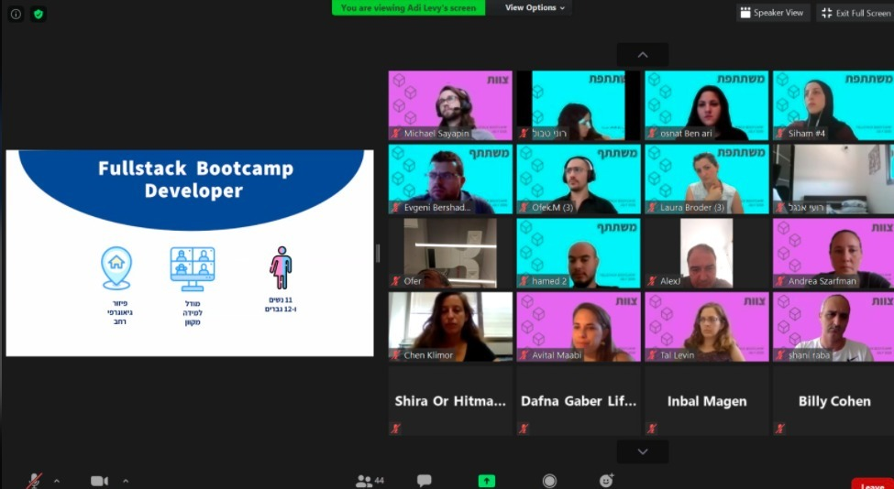
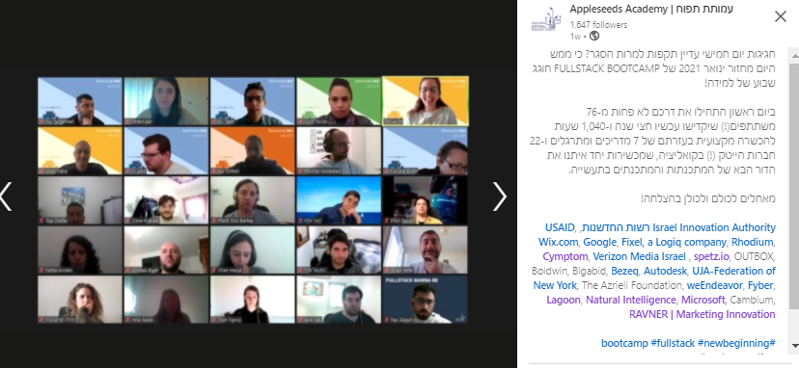
מעבר לאונליין – SCALE, נגישות לפריפריה

Slide 16
החיבור לתעשייה
פרוייקטים מעשיים
יישום כלים מקצועיים
היכרות עם העבודה בצוות ובחברה
וצבירת ניסיון לפני תעסוקה
Code Review
בדיקת קוד במהלך ההכשרה ומתן משוב קונסטרוקטיבי
סדנאות וסימולציות לראיונות
סדנאות, הרצאות וסימולציות לראיונות –
אישי/קבוצתי
HRטכני/
פיתוח אוטומציה
יצירת מוצרים לתהליכי גיוס והכשרה אוטומטי לטובת SCALE של התכנית
סילבוס ותכנים
תיקוף התכנים, התרגילים, והסילבוסים באופן שוטף

Slide 17
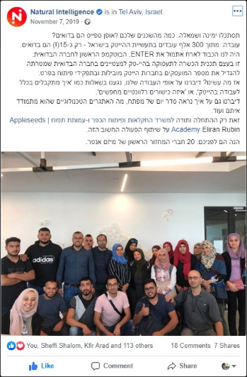
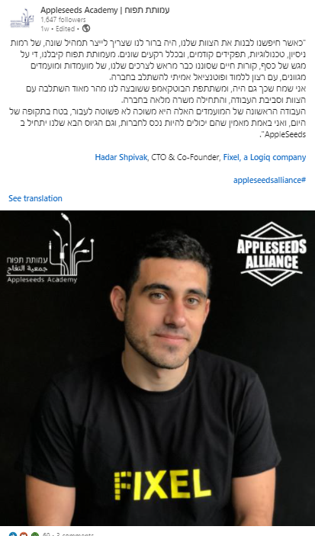
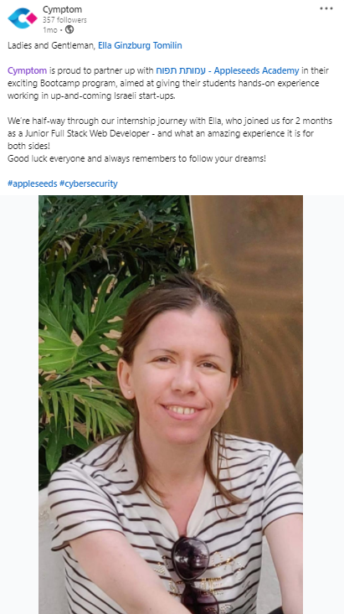
Notes:
בימין - חברת CYMPTOM משוויצה בלינקדאין שלהם באלה גינזבורג שהגיעה לעשות שם פרויקט מעשי. באמצע – פוסט משותף שלנו ושל הדר ספיבר, ה-CTO של חברת FIXEL שלקחו את לאורה, אמא ל-2 ממודיעין לפרויקט מעשי וגם השלבה לאחר מכן לעבודה שם.
בצד ימין – פוסט של חברת NI על יום האקתון שהם אירחו את הבוטקאמפ של החברה הבדואית

Slide 18
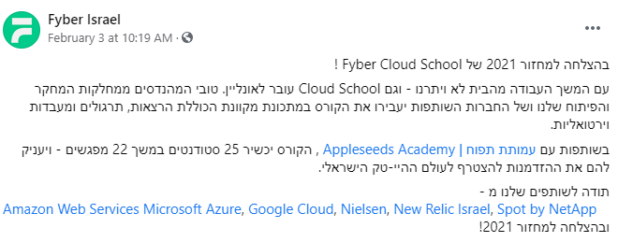
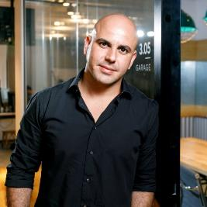
סיפורה של שותפות
גל אביב, CTO

Slide 19
וזה עובד?

Slide 20
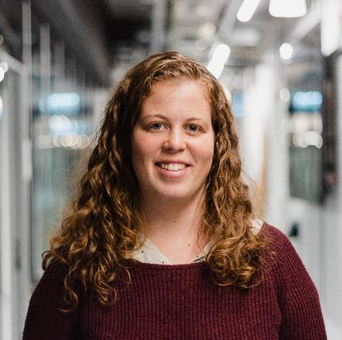
השמה
מוריה שליסל
ירושלים. קלינאית תקשורת שביקשה לעשות הסבה מקצועית ללא רקע בתחום. בלטה ביכולות שלה לאורך כל התכנית.
התקבלה לעבוד כמפתחת ג'וניורית
ב-PaloAlto Networks במרץ 2020(!) והיתה לעובדת הראשונה שהתקבלה לעבוד מרחוק
החברה היתה חברת קואליציה מובילה בתכנית,
במהלך אפריל 2020
Notes:
בוטקמפ:
14 מחפשים עבודה בתחום ונמצאים בליווי תעסוקתי (שולחים קורות חיים, מחפשים פרואקטיבית, מתראיינים וכו')
3 השמות: עביר, נאסר ונידא.
2 בשלבי ראיונות ומבדקים (אימן וסוזן)
3 לא מחפשים עבודה בתחום ולא מתקשרים איתנו, ניתקו לגמרי קשר, אחד מהם לצורך העניין נרשם ללימודים והיתר היו המתנדדים של התכנית אז זה דיי היה צפוי (חאלד, וואסים וסאלח)

Slide 21
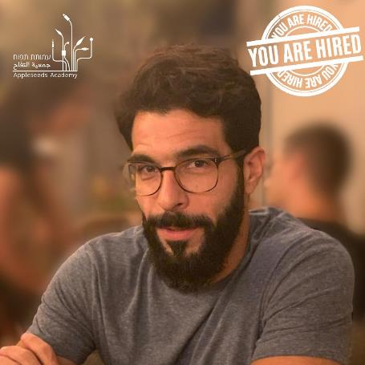
השמה
יותם דביר גור,
יותם, כלכלן בהכשרתו, עבד בשנים האחרונות בתחום הפיננסי במפעל בצפון. בעקבות משבר הקורונה מצא את עצמו, כמו רבים אחרים, ללא עבודה כשמקום עבודתו נסגר. יותם החליט לראות את הקורונה כהזדמנות, הגיע אלינו באמצעות שירות התעסוקה והשתלב בתכנית UP, מסלול PPC.
"החלטתי שזו הזדמנות לשינוי תעסוקתי, נתקלתי בעשרות קורסים בלשכת התעסוקה ובחרתי בתכנית בתחום ה-PPC של עמותת תפוח, תחום שעניין אותי במיוחד. הבנתי כי ידע בניהול קמפיינים דיגיטליים יכול לעזור ברמה האישית והמקצועית".
עובדת כמנהל קמפיינים בחברת HapPpy
Notes:
בוטקמפ:
14 מחפשים עבודה בתחום ונמצאים בליווי תעסוקתי (שולחים קורות חיים, מחפשים פרואקטיבית, מתראיינים וכו')
3 השמות: עביר, נאסר ונידא.
2 בשלבי ראיונות ומבדקים (אימן וסוזן)
3 לא מחפשים עבודה בתחום ולא מתקשרים איתנו, ניתקו לגמרי קשר, אחד מהם לצורך העניין נרשם ללימודים והיתר היו המתנדדים של התכנית אז זה דיי היה צפוי (חאלד, וואסים וסאלח)

Slide 22
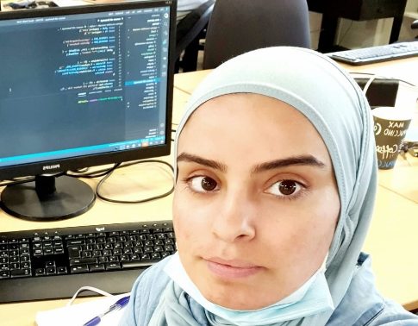
השמה
עביר אלאטרש,
בת 24 ממולדה, הנדסאית תכנה מהמכללה הטכנולוגית ב"ש, עבדה לפני כן כארכיבאית.
לאורך התוכנית נתקלה בקשיים רבים של משפתחה שאסרו עלייה להשתתף בתכנית והסתייעה בצוות כדי לפוגג את החשש וההתנגדות.
עביר הנה בוגרת מצטיינת בתכנית, פורצת דרך, חרוצה, חכמה ובעלת מוטיבציה גבוה.
עובדת כמפתחת בחברת Dataloop
Notes:
בוטקמפ:
14 מחפשים עבודה בתחום ונמצאים בליווי תעסוקתי (שולחים קורות חיים, מחפשים פרואקטיבית, מתראיינים וכו')
3 השמות: עביר, נאסר ונידא.
2 בשלבי ראיונות ומבדקים (אימן וסוזן)
3 לא מחפשים עבודה בתחום ולא מתקשרים איתנו, ניתקו לגמרי קשר, אחד מהם לצורך העניין נרשם ללימודים והיתר היו המתנדדים של התכנית אז זה דיי היה צפוי (חאלד, וואסים וסאלח)

Slide 23
דיון ושאלות

Slide 24
מזמינים אותך לצמצם איתנו את הפערים בחברה הישראלית!
מעוניינים לקחת חלק? דברו איתנו:
מעין קמחי, סמנכ"ל מוצר
maayanki@appleseeds.org.il
0528-456777

Slide 25
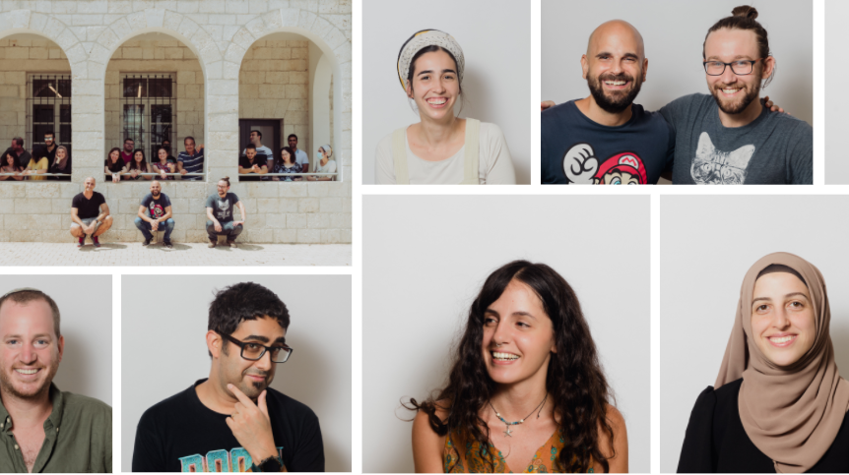
תודה

